Slide 1

М Р
А И
К Л
С Ь
И С
М Ь
К
И
Й
Все для людини і завжди з людиною —
цей заповіт Максим Рильський проніс
крізь бурю і сніг, крізь усе своє життя.
Михайло Стельмах

Slide 2
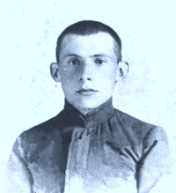
Максим Тадейович Рильський народився 19 березня 1895 року в Києві. Його батько, етнограф, громадський діяч і публіцист Тадей Рильський, був сином багатого польського пана Розеслава Рильського і княжни Трубецької. Один з предків Рильських у XVII столітті був київським міським писарем, інший — генеральним губернатором Білоцерківського староства в часи Коліївщини. Мати Максима Рильського, Меланія Федорівна, була простою селянкою з села Романівки (нині Попільнянського району Житомирської області).
Максим, якого назвали на честь Максима Залізняка, був пізньою дитиною, батькові на час його народження виповнилося 54 роки. Тадей Розеславович помер, коли Максимку виповнилося лише сім років. Але це ще зовсім дитя біля домовини пообіцяло: «Я буду таким, як мій батько».

Slide 3
У сім років Максимко написав свій перший вірш “Прошак”:
Ішов прошак обідраний,
Од всіх людей обижений,
Шкода мені прошака,
Що у нього гірка доля така.
Але я проти Бога не йду,
А за старця
Молюсь і ввечері і вранці.

Slide 4
Після смерті батька родина переїхала з Києва в Романівку. Максим спершу навчався в домашніх умовах, потім — у приватній гімназії в Києві у приватній гімназії відомого київського педагога Володимира Науменка. Змалку познайомився з композитором М. Лисенком, етнографом, дослідником і збирачем українських народних дум та пісень Д. Ревуцьким, актором і режисером П. Саксаганським, етнографом та фольклористом О. Русовим, які справили на нього великий вплив. Деякий час він жив і виховувався в родинах М. Лисенка та О. Русова. Він не знав злиднів, любив природу, захоплювався мисливством.

Slide 5
Ми працю любимо,
що в творчість перейшла,
І музику палку,
що ніжне серце тисне.
У щастя людського
два рівних є крила:
троянди й виноград –
красиве і корисне.

Slide 6

Перший його вірш надруковано 1907.
Перша збірка його поезій «На білих островах» вийшла 1910 року.
У 1920-х роках Рильський належав до мистецького угруповання «неокласиків», переслідуваного офіційною критикою за декадентство, відірваність від сучасних потреб соціалістичного життя.

Slide 7


Протягом десятиріччя вийшло десять книжок поезій, серед яких «Синя далечінь» (1922), «Поеми» (1925), «Крізь бурю і сніг» (1925), «Тринадцята весна» (1926), «Гомін і відгомін», «Де сходяться дороги» (1929)

Slide 8

Після приватної гімназії Рильський у 1915-1918 роках навчався на медичному факультеті Київського університету Св. Володимира;
потім — на історико-філологічному факультеті Народного університету в Києві, заснованому за гетьмана Павла Скоропадського;
жодного із закладів не закінчив;
займався самоосвітою, вивченням мов, музикою.
З 1919 по 1929 рік вчителював у селі, зокрема й у Романівці, а також у київській залізничній школі, на робітфаці Київського університету та в Українському інституті лінгвістичної освіти.

Slide 9
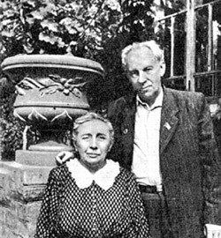
1923 року Максим Тадейович переїжджає до Києва, де влаштовується вчителем української мови і літератури. Щоб якось улаштуватися, пішов до свого односельця Івана Очкуренка, який уже давно мешкав у місті. Двері йому відчинила дружина Івана Катерина Миколаївна. У кімнаті, де лишився Максим Тадейович, стояло фортепіано. Поет грав надзвичайно чудово, адже музики вчив його сам Микола Лисенко. Почувши мелодію своєї улюбленої пісні «Ой одна, я одна та й у батенька була…», Катерина Миколаївна увійшла і стиха заспівала. Так почався їх роман. Зрештою, Максим попросив Катерину вийти за нього заміж. Вона поставила лише одну умову: якщо він всиновить її шестирічного сина Жоржа. Поет погодився. Одружилися вони 12 липня 1926 року. Хоча Катерина Миколаївна була старша на дев’ять років, але, цього не було помітно. Вона була невисока, худенька, тендітна, завжди стежила і за зачіскою, і за одягом. Ніколи вона не дозволяла собі вийти зі спальні в халаті чи в капцях – тільки в платті чи спідниці з кофтинкою і обов’язково на підборах.
Дай рученьку. Спрацьована худа!
Волосся дай мені поцілувати, -
Ця сивина прекрасна й молода.
Ти друг, ти вірність, ти жона і мати, -
О бачиш! Син наш під вікном біжить.
…Люблю тебе, не можу розлюбить.

Slide 10

У вірші «Коли усе в тумані життєвому» (збірка «Під осінніми зорями») поет оспівав вічність мистецтва, нетлінність його витворів, по суті сформулював естетичне кредо митця:
В тобі, мистецтво, у тобі одному
Є захист: у красі незнаних слів,
у музиці, що вроду, всім знайому,
втіляє у небесний перелив;
В тобі, мистецтво,— у малій картині,
Що більша над увесь безмежний світ!
Твої діла — вони одні нетлінні,
І ти між квітів найясніший квіт.
Ці рядки привели Максима Рильського 1931р. у застінки НКВС. Його звинувачували в причетності до контрреволюційної організації — Спілки визволення України, якої, і це «органам» було добре відомо, насправді не існувало.

Slide 11
1931 року Рильського заарештовує НКВС, й він майже рік просидів у Лук'янівській тюрмі в Києві. Його товариші-неокласики Д. Загул, М. Драй-Хмара, П. Филипович, М. Зеров були репресовані й загинули в концтаборах. З 1931 року творчість Рильського зазнає змін, він, не в змозі виступити проти режиму, змушений поставити свою поезію йому на службу. Його творчість ділиться на два річища — офіційне та ліричне, в останньому йому вдавалося створити незалежні від політики, суто мистецькі твори, які пережили його.
Максим Рильський тривалий час у своїй творчості, як і всі неокласики, уникав віршів про владу. Проте йому цього не простили. 1931 року органи НКВС арештували письменника, у Лук’янівській тюрмі він провів майже рік. Слідчий знущався з поета, кажучи, що, оскільки він не визнає себе винним, матиме десять років на Соловках, хоча й знав, що є вже постанова про звільнення. У документах допитів під час слідства, переданих музею у листопаді 1989 року КДБ, знаходимо «Додаткові свідчення», власноруч написані Максимом Тадейовичем, які закінчуються проханням, продиктованим обов’язком щодо долі родини:
“Сім’я моя в дуже тяжкому стані: хвора на серце жінка з чотирьохмісячним хлопчиком і другий хлопчик, учень трудшколи, зосталися без чоловіка й батька, отже, й без засобів для існування. Прошу, коли це можливо, дати мені змогу вернути собі своєю роботою ім’я чесного громадянина Радянського суспільства, а сім’ї моїй спокій.”

Slide 12
І невдовзі з’явилося те, чого від нього чекали – твори декларативні, вірші на потребу дня (чим грішили чи не всі тогочасні письменники): «Знак терезів – доби нової знак», «Визвольник людства – вольний пролетар» і «Моя батьківщина – удар молотка…». А 12 березня 1936 року Рильський написав «Пісню про Сталіна», яка стала народною.

Slide 13
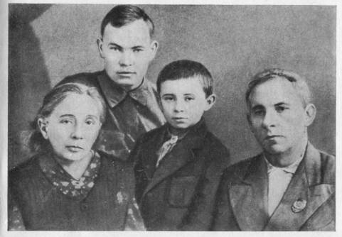
У роки Великої Вітчизняної війни Рильський перебував в евакуації, спочатку в Уфі, а потім у Москві. Видані тоді поетичні книжки — «За рідну землю» (1941), «Слово про рідну матір» (1942), «Світова зоря» (1942), «Світла зброя» (1942), «Велика година» (1943), «Неопалима купина» (1944) — є художнім літописом роздумів і переживань патріота в той трагічний час.

Slide 14
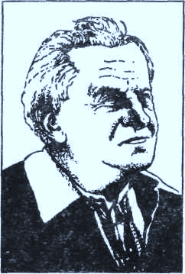
1943 року його обрано академіком. У 1944-1964 роках Максим Рильський був директором Інституту мистецтвознавства, фольклору та етнографії АН України. 1960 року йому було присуджено Ленінську премію, у 1943, 1950 — Державну премію СРСР.

Slide 15

Максим Рильський – один із найвидатніших в українській та світовій літературі майстрів художнього перекладу. Особлива увага віддавалася поезії з переважно трьох літератур: російської, польської, французької.
Переклади
«Пан Тадеуш» А. Міцкевіча
«Ернані» В. Гюґо
«Сірано де Бержерак» Е. Ростана
«Орлеанська Діва» Вольтера
«Король Лір» В. Шекспіра
«Дванадцята ніч» В. Шекспіра
«Євгеній Онєгін» О. Пушкіна

Slide 16
Збірки поезій
«На білих островах» (1910)
«Під осінніми зорями» (1918)
«Синя далечінь» (1922)
«Поеми» (1925)
«Крізь бурю і сніг» (1925)
«Тринадцята весна» (1926)
«Гомін і відгомін» (1929)
«Де сходяться дороги» (1929)
«Знак терезів» (1932)
«Київ» (1935)
«Літо» (1936)
«Україна» (1938)
«Збір винограду» (1940)
«За рідну землю» (1941)
«Слово про рідну матір» (1942)
«Світла зброя» (1942)
«Жага» (1943)
«Неопалима купина» (1944)
«Мандрівка в молодість» (1944)
«Чаша дружби» (1946)
«Вірність» (1947)
«Під зорями Кремля» (1953)
«На оновленій землі» (1956)
«Троянди й виноград» (1957)
«Голосіївська осінь» (1959)
«Зграя веселиків» (1960)
«В затінку жайворонка» (1961)

Slide 17


О, тиха пристане робочого стола,
Де ще на якорях дрімають вірні рими,
Де мислі щоглами підносяться
стрункими, Струмують образи, як понадводна мла!
Максим Рильський

Slide 18

Як парость виноградної лози,
Плекайте мову. Пильно й ненастанно
Політь бур’ян. Чистіша від сльози. Вірно і слухняно
Нехай вона щоразу служить вам,
Хоч і живе своїм живим життям.
Максим Рильський

Slide 19
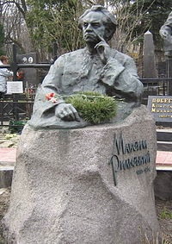
Помер Максим Тадейович Рильський 24 липня 1964 року. Поховано його у Києві, на Байковому кладовищі.
Надгробок Максима Рильського на Байковому кладовищі в Києві, скульптори П. Остапенко, П. Кальницький (1969)

